Slide 1
powerpoint
Ing. Zuzana Bukvičková

Slide 2
CO je powerpoint
prezentační manažer
součást kancelářského balíčku Office od firmy Microsoft
Umožňuje navrhnout, kvalitně, graficky a esteticky ztvárnit a následně spustit prezentace.
Prezentace - grafické ztvárnění obrazovky
mohou být doplněny o různé animace, triky a multimediální prvky
Mají za úkol představit konkrétní firmu, produkt, služby nebo mohou pomoci při schůzkách (a pro nás hlavně při výuce)

Slide 3
Spuštění MS powerpoint
Pokud máte na ploše vytvořeného zástupce, stačí na tohoto zástupce dvakrát rychle poklepat levým tlačítkem myši.
Nebo otevřete programy - tlačítko Start (okno vlevo dole)
myší najedete na položku Všechny programy, zadejte začátek hledaného slova PowerPoint -a jedním kliknutím levého tlačítka myši si program spustíte
Nebo otevřete programy - tlačítko Start (okno vlevo dole)
myší najedete na položku Všechny programy
poté na položku Microsoft Office
zde si ze seznamu vyberete Microsoft PowerPoint 2010 a jedním kliknutím levého tlačítka myši si program spustíte

Slide 4
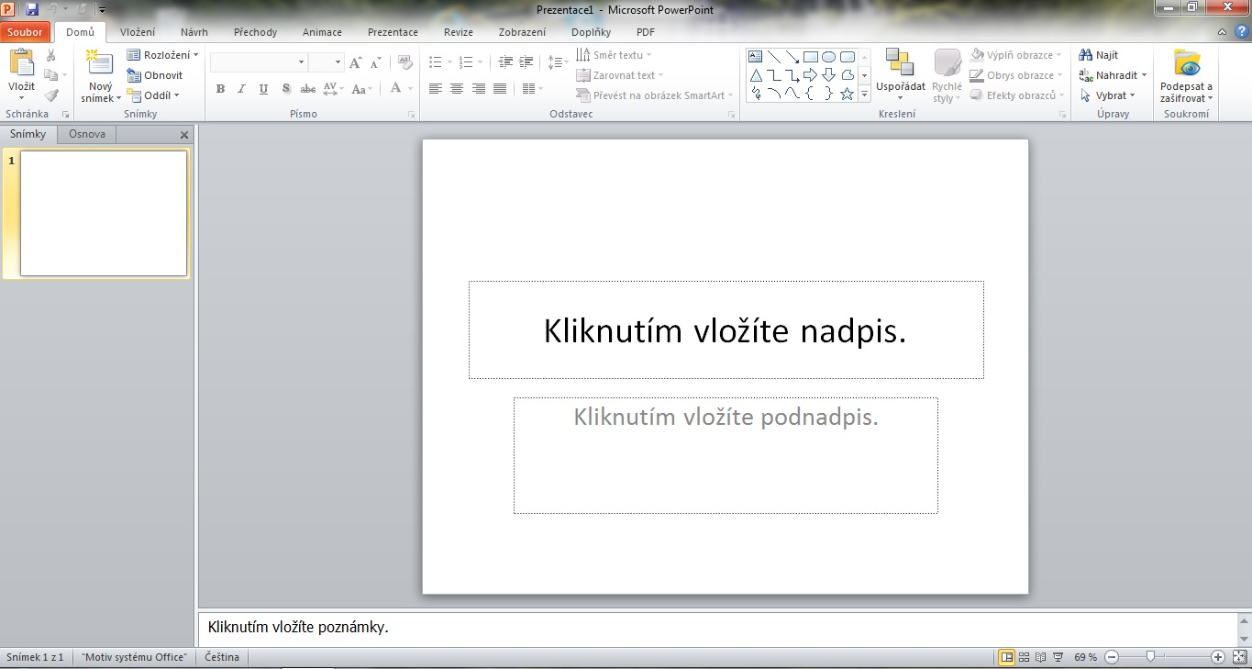
Co vidíte na monitoru?
Pás karet
Pracovní plocha
- hlavní pracovní plocha, sloužící k úpravě snímku
Miniatury snímků
- v prezentaci / osnově prezentace
Snímek

Slide 5
Pás karet
slouží k rychlému vyhledávání příkazů a tlačítek, které potřebujeme při práci
Tyto příkazy jsou uspořádány v logických skupinách, které jsou soustředěny pod kartami
Každá karta je vždy zaměřena na určitý typ činnosti.
Některé karty se zobrazí jen v případě potřeby, aby nezabíraly místo, pokud nejsou potřeba.

Slide 6
karty
Pás karet tvoří jednotlivé karty, které jsou pojmenovány podle zaměření.
Po kliknutí na kartu levým tlačítkem myši se vám zobrazí její konkrétní obsah, tedy funkce, která obsahuje a pomocí kterých můžete upravovat svoji práci.
Základ tvoří devět karet:
Karta Soubor
Karta Domu
Karta Vložení
Karta Návrh
Karta Přechody
Karta Animace
Karta Prezentace
Karta Revize
Karta Zobrazení

Slide 7
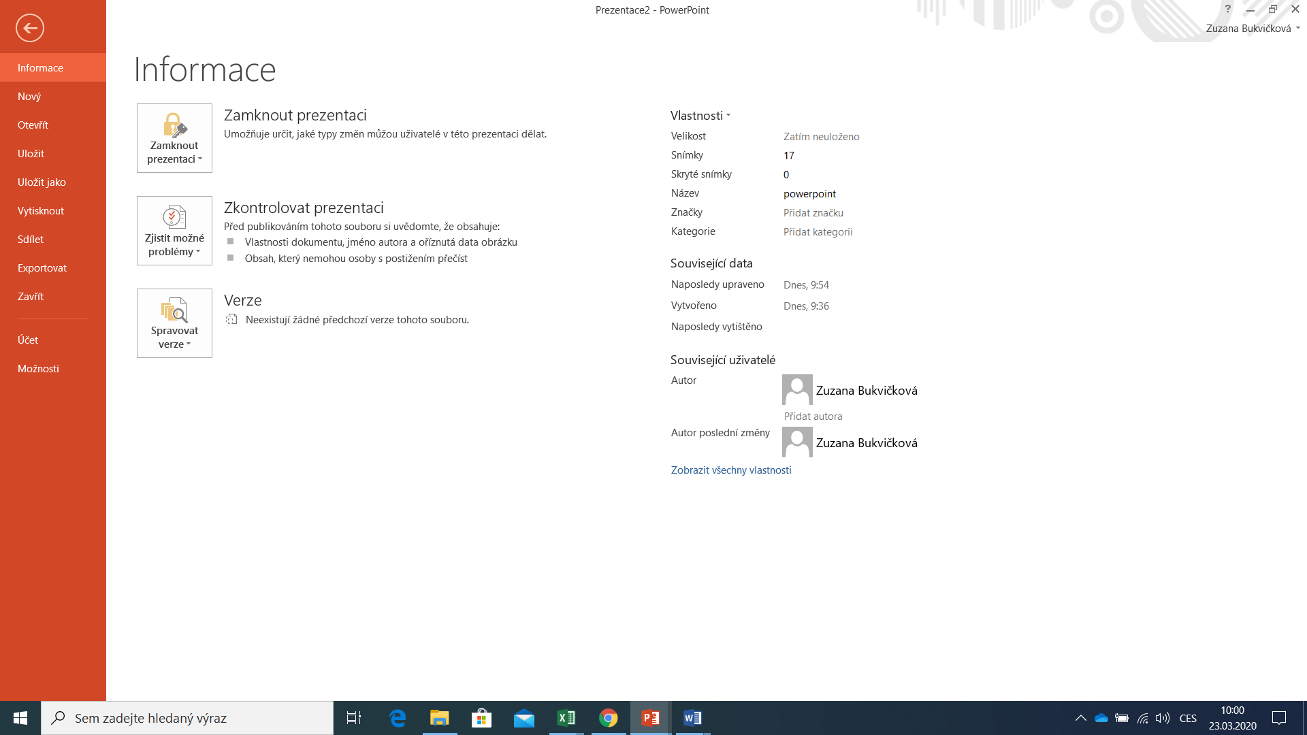
Karta soubor
Na kartě Soubor můžete vytvořit nový soubor, otevřít nebo uložit existující soubor a vytisknout prezentaci.
Z karty „vyskočíte“ šipkou

Slide 8
Karta domů
můžete vkládat nové snímky
seskupovat objekty a formátovat text na snímku
Tyto nápisy patří k ostatním kartám, kliknutím na ně se dostanete někam úplně jinam …
písmo
Odrážky, zarovnání
Vytvoření nového snímku
…a další – často používané

Slide 9
Karta Vložení
můžete vkládat do prezentace tabulky, obrazce, grafy, záhlaví nebo zápatí, symboly, video a zvuk atd.
Vložit můžete cokoli, jednotlivé ikony vás navedou ☺

Slide 10
Karta Návrh
Na kartě Návrh můžete přizpůsobit pozadí, návrh a barvy motivů nebo vzhled stránky prezentace.

Slide 11
Karta Přechody
můžete u aktuálního snímku použít, měnit nebo odebrat přechody
můžete nastavit časování pro automatický přechod jednotlivých snímků
I bez toho zvládnete prezentaci udělat ☺

Slide 12
Karta Animace
Na kartě Animace můžete používat, měnit nebo odebírat animace u objektů na snímku.
Označíte obrázek a zvolíte si animaci (zde „kolo“)
I bez toho zvládnete prezentaci udělat ☺

Slide 13
Karta Prezentace
můžete zde spustit prezentaci – to budete potřebovat ☺
upravit nastavení prezentace
skrýt jednotlivé snímky
Od prvního snímku nebo až od tohoto?

Slide 14
Karta Revize
můžete zkontrolovat pravopis, změnit jazyk prezentace, vytvořit komentáře nebo porovnat změny v aktuální prezentaci s jinou prezentací
I bez toho zvládnete prezentaci udělat ☺

Slide 15
Karta Zobrazení
můžete zobrazit předlohu snímků, předlohu poznámek a řazení snímků
můžete zapnout či vypnout pravítko, mřížku a pokyny pro kreslení
je zde lupa
Je zde mřížka, která slouží pro snadnější zarovnání objektů v dokumentu a mnoho dalších užitečných funkcí….
I bez toho zvládnete prezentaci udělat ☺

Slide 16
Skupina
Skupina je celek témat v rámci jedné karty.
jestliže je pás karet tvořen jednotlivými kartami (karta Domů, Vložení, Návrh atd.), tak každá karta je tvořena a pro přehlednost rozdělena na skupiny
Na obrázku je zobrazena karta Domů.
Všimněte si, že jména skupin jsou uvedena vždy ve spodní části.
V této kartě můžete vidět skupinu Schránka, Snímky, Písmo, Odstavec, Kreslení, Úpravy

Slide 17
Tlačítko Více
Některé skupiny mají v pravém spodním rohu k dispozici tlačítko Více.
Pokud na toto tlačítko kliknete, podle okolností se otevře dialogové okno nebo podokno úloh. Obě slouží k rozšíření nabídky.
To znamená, že pokud vám pro úpravu textu, obrázku, či jiných věcí nestačí funkce, které jsou viditelné na kartě ve skupinách, stačí na toto tlačítko kliknout a zobrazí se podrobnější nabídka.

Slide 18
Pro dnešek je to vše
Otevřete si novou prezentaci – můžete si nějakou třeba stáhnout z internetu
Vyzkoušejte si karty (stačí vám na to jeden nebo dva snímky … )
… a příště si povíme, jak na text a na obrázky

